Slide 1
Логування в .Net

Slide 2
The value of logging
Logging Activities
What is logged
Approaches to logging-tracing
Problems of logging
Log4net
Brief information
Abilities
Components

Slide 3
Для чого використовувати логер?
щоб знати, що робить система прямо зараз, не вдаючись до відладчика, тому що це іноді не виправдано;
щоб провести «розслідування» обставин, які привели до певного стану системи (наприклад, падіння або багу);
щоб проаналізувати, на що витрачається більше часу / ресурсів, тобто профілювання.

Slide 4
Значення логування
Що краще використовувати? Debugger чи Logger
Логування є як правило швидше ніж використання дебагу
Дебагінг є більш складним і може використовуватися тільки при розробці програми, а в продакшині – ні

Slide 5
Активності логування
Tracing
Debugging
Error Handling
Logging
Вся вихідна інформація записується на пристрій зберігання. Лише тип інформації буде різним

Slide 6
Примітивне логування
public static void Log(string message) { File.AppendAllText("log.txt", message); }
На практиці одного лог-файлу є вже недостатньо, виникають проблеми з багатопоточність, форматом логів, записом часу, продуктивністю ітд.

Slide 7
Властивості логера
Рівні логування і фільтрація повідомлень (рівні допомагають визначити критичність повідомлення і прийнятний час реакції на нього):
Типові рівні: Debug, Info, Warn, Error, Fatal
Ротація лог-файлів. Логгер повинен вміти підміняти активний файл при настанні певних умов.
два режими: за датою і за розміром файлу.
Можливість зберігати повідомлення не тільки в файли
підтримувати відправку повідомлень по протоколу UDP, запис в базу, взаємодія з чергами повідомлень (MSMQ або JMS).

Slide 8
Властивості логера
Thread-safety. Поганий логгер може пропустити частину повідомлень; викинути виняток, негативно вплинути на продуктивність
Асинхронне логування. Розмір буфера повинен настроюватися, наприклад, debug-повідомлення можна писати по 100 штук, а error - негайно після виникнення.
Формат і конфігурація логів. Можна писати в файл, що зберігається за шляхом зі змінної оточення. Можна динамічно конфігурувати логер, слідкувати за файлом конфігурації.

Slide 9
Рівні логування
Debug: повідомлення налагодження. У production системі повідомлення цього рівня включаються при першому запуску системи або для пошуку слабких місць (bottleneck-ів).
Info: повідомлення, що інформують про дії програми. Вони можуть допомогти при пошуку багів, розслідуванні цікавих ситуацій ітд.
Warn: записуючи таке повідомлення, система намагається привернути увагу. Сталося щось дивне, новий тип ситуації, ще не відомий системі. Слід розібратися в тому, що сталося, і віднести ситуацію до інфо-повідомленням, або до помилки.
Error: помилка в роботі програми, що вимагає втручання. Щось не збереглося, щось відвалилося. Необхідно вживати заходів досить швидко. Важливо розуміти, що помилка користувача - це не помилка програми.
Fatal: це особливий клас помилок. Такі помилки приводять до непрацездатності системи в цілому, або непрацездатності однієї з підсистем. Найчастіше трапляються фатальні помилки через невірну конфігурації або відмову обладнання. Вимагають термінової, негайної реакції.

Slide 10
Що і як логувати
Виведення в лог потрібно робити з окремого рядка
Повідомлення повинно бути максимально коротким і інформативним.
Локалізувати можна тільки рідкісні або фатальні повідомлення.
Аргументи бажано брати з локальних змінних методу або внутрішніх змінних класу даного методу.
Не бажано використовувати перетворення типів.

Slide 11
Логування і винятки
Поганий приклад:
Не пишіть винятки без супровідного тексту в логи.
Зазначайте як відреагувала програма на цей виняток - продовжила роботу в нормальному режимі, впала, чекає реакції адміністратора
Log(ex.ToString());
Log(ex.Message);
Log("При записі історії коментарів для екаунта {0} в базу сталася помилка, дані за сьогодні не будуть доступні: {1}", account, ex);

Slide 12
Правила запису винятків в логи
виберіть рівень (підсистему), де Ви будете логувати винятки;
якщо ви обробили виняток, можливі три випадки:
виняток вважається обробленим і не викидається вище по стеку. Тоді запишіть виняток з докладним розгортанням стеку в лог;
виняток піднімається вище по стеку в тій же підсистемі. Не логуйте такий виняток.
виняток піднімається вище по стеку в іншу підсистему. Наприклад, на іншу машину або в інший процес. Залогуйте такий виняток, або запишіть діагностичне повідомлення про нього;
якщо виняток не обробляється - НЕ логуйте його. Однак переконайтеся, що вище це виняток буде обов'язково залоговано.
Гілка catch, в якій один виклик Логгера - невірний варіант.
try {...} catch (Exception ex) {Log (ex); throw; }

Slide 13
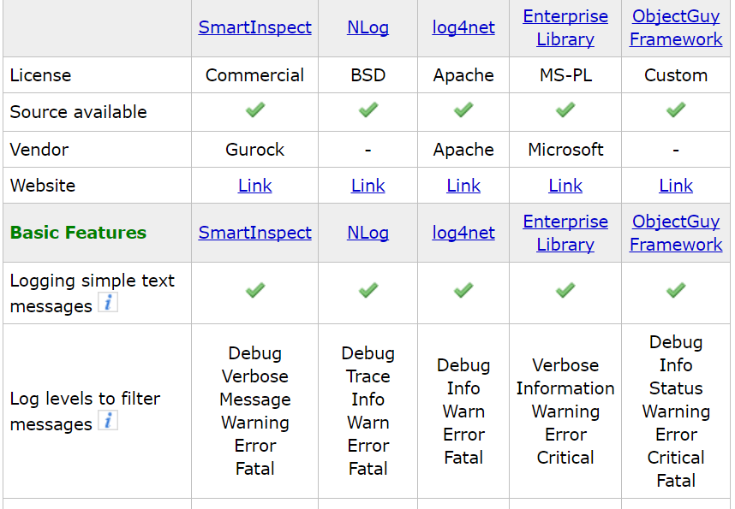
Порівняння логерів

Slide 14
log4net
https://stackify.com/log4net-guide-dotnet-logging/

Slide 15

Questions?

